Slide 1
进程打开文件表
索引号
系统打开文件表
元数据（inode）
进程打开文件表
索引号
内存块

Slide 2
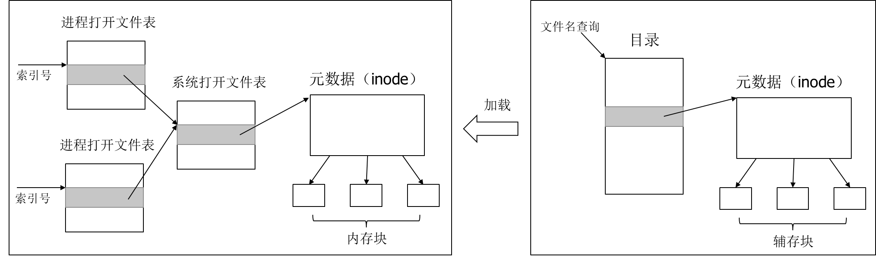
文件名查询
目录
元数据（inode）
加载
辅存块

Slide 3
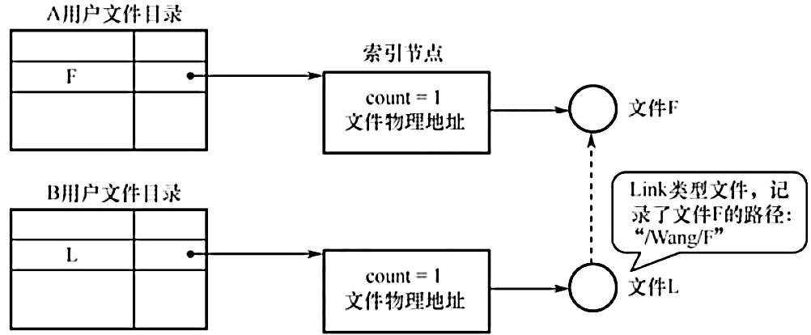
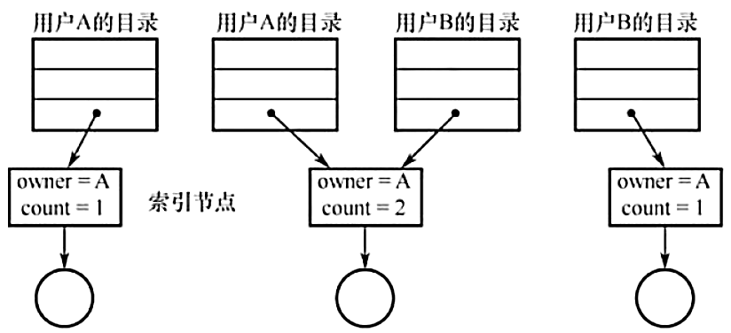
用户接口
文件目录系统
存取控制模块
逻辑文件系统
物理文件系统
辅助分配模块
设备管理模块

Slide 4
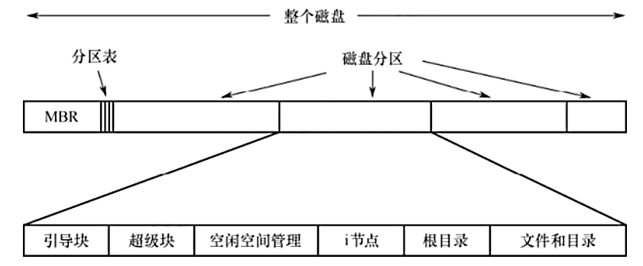

Slide 5
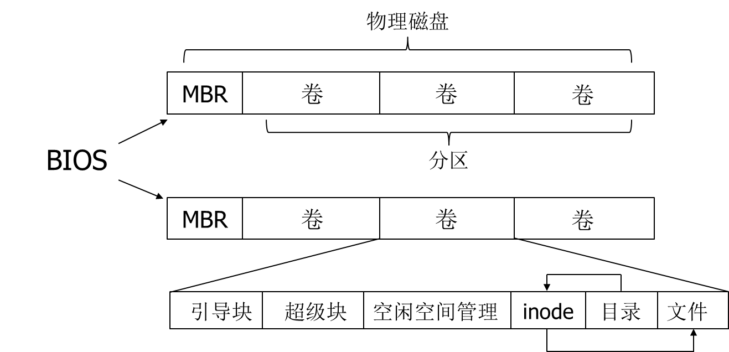
物理磁盘
MBR
卷
卷
卷
BIOS
分区
MBR
卷
卷
卷
引导块 超级块 空闲空间管理 inode 目录 文件

Slide 6
8.4 文件目录管理
计算机系统中的文件种类繁多，数量庞大，为了有效地管理这些文件，方便用户查找所需的文件，应对它们加以适当的组织。
文件的组织可以通过目录来实现。

Slide 7
8.4.1 文件目录
从文件管理的角度看，文件由文件说明和文件体两部分组成。
文件体即文件本身，而文件说明是保存文件属性信息的数据结构，又称为文件控制块。
文件控制块（file control block）包含的具体内容因操作系统而异，但至少应包括以下信息：

Slide 8
文件控制块的内容
文件名：标识一个文件的符号名。
文件类型：如文本文件。
文件结构：说明文件的逻辑结构和物理结构。
文件的物理位置：指示文件在外存上的存储位置。包括设备名、存储地址及文件长度等。
存取控制信息：指示文件的存取权限。
管理信息：包括文件建立的日期及时间、上次存取日期及时间、当前文件使用状态信息。

Slide 9
文件目录及目录文件
目录（directory）：文件控制块的集合。即文件控制块是一个目录项。
目录文件：文件的内容为目录信息。

Slide 10
目录具有的功能
实现“按名存取”：用户只需提供文件名就可以对文件进行操作。这是目录管理的最基本功能。
提高检索速度
允许文件同名：不同目录下的文件可以使用相同名字。
允许文件共享

Slide 11
DOS的文件控制块
文件名
扩展名
文件属性
备用
上次访问时间
上次访问日期
文件起始簇号
文件长度
文件名及扩展名占11字节；属性占1字节，包括只读、隐藏、系统、卷标、子目录及归档；上次存取时间及日期各占2个字节；文件起始簇号占2个字节；文件长度占4个字节。
FCB的长度为32字节。

Slide 12
目录结构
常用的文件目录结构有：
  单级目录结构
  二级目录结构
  多级目录 结构

Slide 13
8.4.2 单级目录结构
单级目录结构（Single-Level Directory Structure）又称一级目录结构。在这种结构中，整个文件系统只建立一张目录表，每个文件占据其中的一个表目。
文件名 | 物理地址 | 文件其他属性信息
Abc
Report
shang
┆

Slide 14
单级目录结构的操作
建立新文件时，首先应确定该文件名在目录中是否惟一，若惟一则找出一个空表目，将新文件的相关信息填入其中。
删除文件时，先从目录表中找到文件的目录项，从中找到该文件的物理地址，对其占用空间进行回收，然后再清除其所占用的目录项。

Slide 15
单级目录结构的特点
特点：易于实现，管理简单；但当系统中文件数增多时，查找时间较长，易发生重名问题。

Slide 16
8.4.3 二级目录结构
二级目录结构（Two-level Directory Structure）将文件目录分成：
  主文件目录（master file directory ）：记录用户名及相应用户文件目录所在的存储位置。
  用户文件目录（user file directory）：记录该用户文件的有关信息。

Slide 17
二级目录结构示意图
Wang的文件目录（UFD）
Alpha …
Beta …
┆
Alpha
主目录（MFD）
Beta
Wang …
Gao …
┆
Gao的文件目录（UFD）
Test …
Misx …
Alpha …
┆
Test
Misx
Alpha

Slide 18
二级目录结构的操作
当用户想建立文件时，如果是新用户，则系统为其在主目录中分配一个表目，并为其分配存放用户文件目录的存储空间。同时在用户文件目录中为新文件分配一个表目，并在表目中填入有关信息。
文件删除时，只须在用户文件目录中删除该文件的目录项。如果删除后该用户目录表为空，则表明该用户已脱离了系统，从而可以将主文件目录表中该用户的对应项删除。

Slide 19
二级目录结构的特点
二级目录可以解决文件重名问题，并可获得较高的查找速度；但二级目录结构缺乏灵活性，特别是无法反映真实世界复杂的文件组织形式。

Slide 20
8.4.4 多级目录结构
多级目录结构是二级目录结构层次关系的推广，也称为树型目录结构（Tree-structured Directories Structure）。
在多级目录结构中，第一级目录称为根目录（树根），目录树中的非叶节点均为目录文件（又称子目录），叶结点为文件。

Slide 21
多级目录结构示意图
1
A B C
根目录
2
A B D
3
F E D
4
G A
5
A C
6
7
8
9
12
J N K
13
I M K
14
A H F
10
11
15
16
17
18
19
20
21
22
23

Slide 22
文件路径名
路径名（Path Name）：是一个字符串，该字符串由从根目录出发到所找文件的通路上所有各级子目录名和该文件名用分隔符连接起来构成。
从根目录出发的路径称为绝对路径（ absolute path）。

Slide 23
当前目录 current directory
当目录层次较多时，每次从根目录开始查找文件很费时间，为此引入了当前目录。
由用户在一定时间内指定某个目录为当前目录，或称工作目录。
进程对各文件的访问相对于当前目录进行，此时文件使用的路径名为相对路径（relative path），它由从当前目录出发到所找文件的通路上的所有目录名与数据文件名用分隔符连接起来而形成。

Slide 24
绝对路径和相对路径例
文件15的绝对路径：/B/F/J。
若当前目录为/B/F，文件15的相对路径为：J
1
A B C
根目录
2
A B D
3
F E D
4
G A
5
A C
6
7
8
9
12
J N K
13
I M K
14
A H F
10
11
15
16
17
18
19
20
21
22
23

Slide 25
两个特殊目录
有两个特殊目录：
  “ .. ”：表示给定目录的父目录
  “ . ”：表示当前目录

Slide 26
图形目录结构Graph Directory
树型目录结构的自然推广就是图形目录结构。它允许一个文件或目录出现在多个父目录中。在UNIX中，这种结构称为链接。
1
A B C
根目录
2
A B D
3
F E D
4
G A
a
5
A C
6
7
8
9
12
J N K
13
I M K
14
A H F
10
11
b
15
16
17
18
19
20
21

Slide 27
8.5 文件共享及管理的安全性
文件共享是指不同用户可以共同使用某文件。
文件共享的动机是：
  用户合作
  减少磁盘空间的开销
  减少文件的不一致性
共享语义：是文件系统对共享文件或目录冲突访问的处理方法。不同共享语义定义了对缓存一致性问题的不同解决方案。

Slide 28
8.5.1 文件共享
早期实现文件共享的方法有三种：
  绕道法
  链接法
  基本文件目录表

Slide 29
绕道法
绕道法要求每个用户在当前目录下工作，用户对所有文件的访问都相对于当前目录进行。
用户使用相对路径访问文件。当访问文件不在当前目录下时，用户应从当前目录出发向上返回到与所要共享文件所在路径的交叉点，再顺序向下访问到共享文件。
因绕道法要绕弯路访问多级目录，从而其搜索效率不高。

Slide 30
链接法
链接法将一个目录中的链指针直接指向被共享文件所在的目录。
采用链接法实现文件共享时，应在文件说明中增加“连访属性”和“用户计数”两项。前者说明文件物理地址是指向文件还是指向共享文件的目录，后者说明共享文件的用户数目。
若要删除一个共享文件，必须判别是否有多个用户共享该文件，若有则只做减1操作，否则才真正删除此共享文件。

Slide 31
链接示意图—虚线表示链接
1
A B C
根目录
2
A B D
3
F E D
4
G A
a
5
A C
6
7
8
9
12
J N K
13
I M K
14
A H F
b
10
11
15
16
17
18
19
20
21

Slide 32
基本文件目录表法
基本文件目录表法把所有文件目录的内容分成两部分：
  基本文件目录表（BFD）：由文件的属性信息及内部标识符组成。
  符号文件目录表（SFD）：由文件符号名和内部标识符组成。

Slide 33
特殊标识符
在文件系统中通常规定：
  0：基本文件目录标识
  1：空闲文件目录标识
  2：主目录标识符

Slide 34
基本文件目录示意图
ID 物理位置
0
1
2
3
4
5
6
7
8
9
┆ ┆
空闲文件目录
主目录（MFD）
符号名 ID
Wang 3
Gao 4
Gao的SFD
符号名 ID
Sqrt
Wang的SFD
符号名 ID
Wang的Beta
Gao的Alpha
Test 7
Alpha 6
Right 8
Ol 9
┆
Sqrt 5
Beta 6
┆
Test
Right
Ol
基本文件目录

Slide 35
用基本文件目录法实现文件共享
用基本文件目录法可以方便地实现文件共享。若要共享某个文件，只需在相应的目录文件中增加一个目录项，在其中填上符号名及被共享文件的标识符。
如上图中，用户Wang和Gao共享标识符为6的文件，对于系统来说，标识符6指向同一个文件；而对Wang和Gao两个用户来说，则对应于不同的文件名Beta和Alpha。

Slide 36
基于索引节点的共享方式
当多个用户需要共享文件时，可以将共享文件链接到多个用户的目录中，如右图所示。
图中H的一个文件现在也出现在D的目录下，D称为该共享文件的一个链接。
根目录
A
B
C
D
E
F
H
I

Slide 37
文件共享中存在的问题
用链接实现文件共享很方便，但也带来一些问题。
如目录中包含文件的物理地址，则在链接文件时要将文件的物理地址复制到D目录中。但若随后通过D或H往该文件中添加内容，则新数据块将只会出现在进行添加操作的目录中，这种改变对其他目录而言是不可见的，因而新增加的这部分内容不能被共享。

Slide 38
解决办法
为了解决这个问题，可以将文件说明中的文件名和文件属性信息分开。
索引节点：文件属性信息构成的数据结构，又称i节点。
采用这种实现方案，文件目录项仅由文件名和索引节点号构成。

Slide 39
基于索引节点的共享示意图
Wang用户文件目录
索引节点
┆
Testw
┆
count＝2
文件物理地址
Test
Lee用户文件目录
┆
Testl
┆
此时，任何用户对文件的修改都会反映在索引节点中，其他用户可以通过索引节点存取文件。

Slide 40
磁盘索引节点
每个文件有一个惟一的索引节点，主要包含：
  文件主标识：
  文件类型：正规、目录、特别
  文件存取权限
  文件物理地址
  文件长度
  文件链接计数：目录树中指向此文件的路径数。
  文件存取时间

Slide 41
内存索引节点
文件打开时，要将磁盘索引节点拷贝到内存。内存索引节点除包含磁盘索引节点内容外，还应增加：
  索引节点号
  状态：索引节点是否上锁、修改
  访问计数：正在使用此文件的进程数
  文件所属文件系统的逻辑设备号
  链接指针：如空闲队列、散列队列

Slide 42
索引节点中的链接计数
在索引节点中有一个链接计数count字段，用于表示链接到本索引节点的目录项的数目。
当count＝2时，表示有两个目录项链接到本文件上。

Slide 43
链接例--C创建一个新文件
当用户C创建一个新文件时，他是该文件的所有者，此时count值为1。
C的目录
owner＝C
count＝1
链接前

Slide 44
链接例-- B链接到C的文件
当用户B希望共享此文件时，应在用户B的目录中增加一个目录项，并设置指针指向该文件的索引节点，此时文件的所有者仍然是C，但索引节点的链接计数应加1（count＝2）。
B的目录
C的目录
owner＝C
count＝2
建立链接后

Slide 45
链接例-- C删除文件
如果以后用户C不再需要该文件，则系统只删除C的目录项，并将count减1。
此时只有B拥有指向该文件的目录项，而该文件的所有者仍然是C。如果系统进行记账，C将继续为该文件付账。
当B不再需要它，count为0，该文作被删除。
B的目录
owner＝C
count＝1
拥有者删除文件后

Slide 46
硬链接
基于索引节点的文件共享方式是通过在不同目录项中设置相同索引节点号来实现的。
这种文件的链接方式称为硬链接。
硬链接的不足是无法跨越文件系统。
Wang用户文件目录
┆
Testw 6
索引节点6
count＝2
文件物理地址
Test
Lee用户文件目录
┆
Testl 6

Slide 47
利用符号链接实现文件共享
利用符号链接也可以实现文件共享。
例如，B为了共享C的一个文件f，可以由系统创建一个LINK类型的新文件b1，并把新文件b1添加到B的目录中，以实现B的一个目录b1与文件f的链接。
新文件中只包含被链接文件f的路径名，称这种链接方式为符号链接。也称为软链接。

Slide 48
符号链接示意图
文件f的内容是：abcde。
文件b1的内容是：/C/f。
根目录
A
B
C
A1
b1
B2
f
C1
C2
C3
文件b1的内容
文件f的内容
/C/f
abcde

Slide 49
文件的访问
当用户B要访问被链接的文件f时，操作系统发现要读的文件b1是LINK类型，则由操作系统根据文件b1中的路径名去读该文件，从而实现了用户B对文件f的共享。

Slide 50
文件的删除
在利用符号链接实现文件共享时，仅文件所有者拥有指向其索引节点的指针，共享该文件的用户只有其路径名，而没有指向索引节点的指针。
当文件所有者删除文件后，其他用户若试图通过符号链接访问该文件将导致失败，因为系统找不到该文件，于是将符号链删除。

Slide 51
符号链接的特点
符号链接的不足是需要额外的开销（根据文件路径名逐个分量进行查找，需要多次访问磁盘）。另外，符号链接需要配置索引节点以及一个磁盘块用于存储路径，这也要消耗一些磁盘空间。
符号链接的优点是只要提供一个机器的网络地址以及文件在该机器上的驻留路径，就可以链接全球任何地方的机器上的文件。即可以跨越文件系统。

Slide 52
8.5.2 文件保护
系统中的文件既存在保护问题，又存在保密问题。
文件保护是指避免文件拥有者或其他用户因有意或无意的错误操作使文件受到破坏。
文件保密是指文件本身不得被未授权的用户访问。
这两个问题都涉及用户对文件的访问权限，即文件的存取控制（Access Control）。下面介绍几种常用的存取控制方法。

Slide 53
存取控制矩阵
存取控制矩阵是一个二维矩阵，其中一维列出使用该文件系统的全部用户；另一维列出存入系统中的全部文件。
矩阵中的每一个元素用来表示某个用户对某个文件的存取权限。存取权限可以为读、写、执行以及它们的任意组合。

Slide 54
存取控制矩阵例
用户 文件 | Zhao | Huang | Cheng | …
Sqrt | RE | E | E
Test | RWE | E
Alpha | RW | R | R
Beta | R | RW
…

Slide 55
存取控制矩阵的特点
当用户向文件系统提出存取请求时，由存取控制验证模块利用这个存取控制矩阵将本次请求和该用户对这个文件的存取权限进行比较，如果不匹配就拒绝执行。
存取控制矩阵法的优点是简单、清晰。缺点是不够经济，即当用户和文件较多时，存取控制矩阵将变得非常庞大。故它没有得到普遍应用。

Slide 56
存取控制表
存取控制矩阵是一个稀疏矩阵，因而在实现时可以按行列进行划分。
存取控制表：按用户对文件的存取权限将用户分成若干组，同时规定每一组用户对文件的存取权限，所有用户组存取权限的集合称为该文件的存取控制表。

Slide 57
存取控制表例
文件 用户 | ALPHA
文件主 | R、W、E
A组 | R、E
B组 | E
其他

Slide 58
用户权限表
用户权限表：将一个用户或用户组所要存取的文件集中存放在一个表中，其中每个表项指明该用户（组）对相应文件的存取权限，这种表称为用户权限表。

Slide 59
用户权限表例
用户 文件 | A组
Sqrt | R、E
Test | R、E
Alpha | R
Beta | R

Slide 60
口令
口令是一种简单的文件保护方法。
使用口令的方法是文件主为自己的每个文件规定一个口令，一方面进行口令登记，另一方面把口令告诉允许访问该文件的用户。
当用户请求访问某文件时，首先要提供该文件的口令，经证实后再进行相应的访问。

Slide 61
口令方法的特点
口令方法的特点：
  只需提供少量的保护信息，简单且易于实现。
  但其保密性不强，不易更改存取权限。
这种方法常用于识别用户。

Slide 62
密码
密码方法对需要保护的文件进行加密。
文件写入时进行编码，读出时进行译码，要求发出存取请求的用户提供一个代码键。
一种简单的编码方式是利用代码键作为生成一串随机数的起始码，编码程序把这些随机数加到被编码文件的字节中去；译码时，用和编码时相同的代码键启动随机数发生器，并从存入文件的各字节中依次减去所产生的随机数。

Slide 63
密码方法的特点
密码技术具有保密性强、节省存储空间的优点，但编码和译码要花费一定的时间。

Slide 64
8.5.3 文件的转储和恢复
为了能在各种意外情况下减少或避免文件系统遭到破坏时的损失，常用的方法是定期转储。
转储的方法有两种：
  全量转储 full backup
  增量转储 incremental backup

Slide 65
全量转储
全量转储：定期将文件存储器中的所有文件备份转储到某存储介质上，一旦系统出现故障破坏了文件信息，便可以将最近一次转储的内容复制到文件系统中去，使系统恢复到上次转储时的状态。
全量转储的不足：转储期间应停止对文件系统进行其他操作，转储时间长。

Slide 66
增量转储
增量转储：将上次转储以来修改过的文件和新增加的文件转储到某存储介质上。增量转储能使系统遭到破坏后，恢复到数小时前文件系统的状态，从而使得所造成的损失减到最小。
在实际工作中，两种方法要配合使用，根据实际情况，确定全量转储的周期和增量转储的时间间隔。

Slide 67
文件系统的恢复过程
一旦系统发生故障，文件系统的恢复过程大致如下：
  从最近一次全量转储中装入全部系统文件
  从近到远从增量转储盘上恢复文件。同一个文件只恢复最近一次转储的副本。

Slide 68
8.6 文件使用
基本文件操作有：
  建立文件
  删除文件
  读文件
  写文件
  打开文件
  关闭文件

Slide 69
建立文件
建立新文件时系统应：
  先为新文件分配必要的外存空间，
  在文件系统的目录中为之建立一个目录项，
  在目录项中应记录新文件的文件名及其在外存的地址等属性。

Slide 70
删除文件
在删除文件时系统应：
  先从目录中找到要删除文件的目录项并使之成为空闲目录项，
  然后回收该文件所占用的存储空间。

Slide 71
读文件
在读一个文件时系统应：
  通过查找目录找到指定文件的目录项，
  从目录项中得到被读文件在外存的地址，
  然后从外存将数据读入内存。

Slide 72
写文件
在写一个文件时，系统应：
  通过查找目录找到指定文件的目录项，
  再利用目录中的文件指针将信息写入文件。

Slide 73
打开文件
文件操作时需要访问目录信息，因此系统提供了打开文件和关闭文件命令。
打开文件：将待访问文件的目录信息读入内存打开文件表中，建立起用户进程和文件之间的联系。

Slide 74
关闭文件
关闭文件：撤消主存中有关该文件的目录信息，切断用户进程与该文件的联系；若在文件打开期间，该文件作过某种修改，则应将其写回辅存。

Slide 75
习题及补充习题
P200 3(2) 3(5) 3(8)
假定磁盘块大小为1KB，若硬盘容量为1.2GB，FAT需占用多少空间？
假设盘块大小为2KB，每个盘块号占4字节，在两级索引分配时，允许的最大文件是多少？

Slide 76
选择题1
共享设备磁盘的物理地址为（柱面号，磁头号，扇区号），磁头从当前位置移动到需访问柱面所用的时间称为 ① ，磁头从访问的柱面移动到指定扇区所用时间称为 ② 。
  A.旋转等待时间 B.寻道时间
  C.传输时间 D. 周转时间
操作系统中对外存上的数据信息进行管理的部分叫做 _____ 。
  A.数据存储系统 B.检索系统
  C.文件系统 D.数据库系统

Slide 77
选择题2
为了解决不同用户文件的“命名冲突”问题，通常在文件系统中采用 _____ 。
  A.索引 B. 路径
  C.多级目录 D.约定的方法
文件系统中，打开文件（open）操作的功能是 。
  A.把文件的FAT表信息从辅存读到内存
  B. 把磁盘的超级块从辅存读到内存
  C.把文件信息从辅存读到内存
  D. 把文件的控制管理信息从辅存读到内存

Slide 78
选择题3
若进程P1访问199号柱面，磁头是从0号柱面移到199柱面的，且在访问期间依次出现了P2申请读299号柱面，P3申请写209号柱面，P4申请读199号柱面，访问完199号柱面以后，如果采用：先来先服务算法，将依次访问 ① ；最短寻道时间优先算法，将依次访问 ② ；扫描算法，将依次访问 ③ 。
  A. 299，209，199 B. 299，199，209
  C. 209，199，299 D. 199，209，299

Slide 79
选择题4
一个文件的相对路径名是从 _____ 开始，逐步沿着各级子目录追溯，最后到指定文件的整个通路上所有子目录名组成的一个字符串。
  A. 当前目录 B. 根目录
  C. 二级目录 D. 多级目录
文件的绝对路径名是指 _____ 。
  A. 文件名和文件扩展名
  B. 一系列的目录文件名和该文件的文件名
  C. 从根目录到该文件所经历的路径中各符号名的集合
  D. 目录文件名和文件名的集合

Slide 80
选择题5
存放在磁盘上的文件 _____ 。
  A.只能顺序访问
  B.既可随机访问，又可顺序访问
  C.只能随机访问
  D. 不能随机访问
用磁带作文件存储介质时，文件只能组织成 _____ 。
  A.链接文件 B.目录文件
  C.顺序文件 D.索引文件

Slide 81
选择题6
位示图可用于 _____ 。
  A.实现文件的保护和保密 B.文件目录的查找
  C. 主存空间的共享 D.磁盘空间的管理
使用文件前必须先 ① 文件，文件使用完毕后应该 ② 。
  A.关闭 B.建立
  C. 命名 D.打开

Slide 82
选择题7
在文件系统中，文件的不同物理结构有不同的优缺点。在下列文件的物理结构中， ① 不具有直接读写文件任意一个记录的能力， ② 不利于文件长度动态增长。
  A.链接结构 B.索引结构
  C.顺序结构 D. Hash结构
常用的文件存取方法有两种：顺序存取和 _____ 存取。
A.随机 B.记录
C.串联 D.流式

Slide 83
选择题8
文件系统采用二级目录结构，这样可以 _____ 。
  A. 节省主存空间
  B. 解决不同用户之间的文件名冲突问题
  C. 实现文件共享
  D. 缩短访问文件存储器时间

Slide 84
填空题1
逻辑文件有两种类型，即 ① 文件与 ② 文件。
文件的物理组织有顺序结构、________和索引结构。
索引文件大体上由 ① 区和 ② 区构成。
活动头磁盘的访问时间包括 ① 、 ② 和 ③ 。

Slide 85
填空题2
文件转储的方法有两种：全量转储和 _____ 。
_____ 是指避免文件拥有者或其他用户因有意或无意的错误操作使文件受到破坏。
在文件系统中，要求物理块必须连续的物理文件是 _____ 。
按用户对文件的存取权限将用户分为若干组，同时规定每一组用户对文件的访问权限。这样，所有用户组存取权限的集合称为该文件的 _____ 。

Slide 86
填空题3
二级目录结构通常由 ① 和各用户的 ② 组成。
文件的结构就是文件的组织形式，从用户观点出发所看到的文件组织形式称为文件的 ① ；从实现观点出发，文件在外存上的存放组织形式称为文件的 ② 。
文件系统中若文件的物理结构采用连续结构，则文件控制块中关于文件的物理位置信息应包括文件的 ① 和 ② 。
_____ 算法选择与当前磁头所在磁道距离最近的请求作为下一次服务的对象。

Slide 87
UNIX文件系统
UNIX文件系统的特点：
  采用树型目录结构，且文件系统可以拆卸。
  采用混合索引式的文件物理结构，既能提高查询速度又可节省存放文件地址所需的空间
  采用成组链接法管理空闲磁盘空间。既提高查找速度又节省空间。
  引入了索引节点的概念。

Slide 88
文件的物理结构
在UNIX系统中，文件的物理结构采用混合索引结构，文件所占用的盘块号直接或间接地存放在该文件索引节点的13个地址项中。
在查找文件时，只需找到该文件的索引节点，便可以用直接或间接的寻址方式获得指定文件的盘块号。

Slide 89
寻址方式
直接寻址方式：在索引节点中建立了10个地址项，每个地址项中直接存放了相应文件所在盘块的盘块号。假定一个盘块的大小为1KB ，一个盘块号占4字节。
一次间接寻址方式：先将1～256个盘块号存放在一个磁盘块中，再将该磁盘块的块号存放在这一地址项中。用一次间接地址项可将寻址范围由10KB扩大到266KB。

Slide 90
寻址方式(续)
多次间接寻址方式：为了进一步扩大寻址范围，又引入了二次间接和三次间接寻址方式。二次间接寻址可将寻址范围扩大到64MB。三次间接寻址可将寻址范围扩大到16GB。

Slide 91
直接寻址和间接寻址示意图
索引节点
数据块
直
接
寻
址
一次间址
二次间址
三次间址
…
一次间接块
…
…
二次间接块
…
…
…
三次间接块
…
…
…

Slide 92
地址转换（1）
地址转换过程分两步实现：
  将字节偏移量转换为文件逻辑块号及块内偏移量；
  把逻辑块号转换为文件的物理块号。

Slide 93
地址转换（2）
将字节偏移量转化为文件逻辑块号：用字节偏移量除以盘块大小（以字节为单位），其商是文件逻辑块号，余数是块内位移量。
把文件逻辑块号转换为物理盘块号：根据逻辑盘块号可知对应的文件地址是直接地址还是间接地址，不同的地址应采用不同的转换方法。

Slide 94
地址转换（3）
直接地址：当逻辑盘块号＜10时，将文件逻辑块号转换为索引节点的地址项下标；从该地址项中即可获得物理盘块号。
一次间接寻址：当10≤逻辑盘块号＜266时，从索引节点的一次间接项中得到一次间接的盘块号；再读入间接块的内容；计算一次间接块中的地址下标（即逻辑块号－10）；从相应下标的地址项中得到物理块号。
多次间接寻址：当266≤逻辑块号＜65802时，应采用二次间接寻址；当65802≤逻辑块号时，应采用三次间接寻址。多次间接寻址的转换方法和一次间接寻址相类似，但要多次循环。

Slide 95
索引节点的管理
在UNIX系统中，文件信息存放在磁盘或磁带上，一个物理存储器中可包含一个或多个文件系统。

Slide 96
超级块
超级块用于存放文件系统的资源管理信息：
  文件系统的盘块数
  空闲盘块号表及空闲盘块号数
  磁盘索引节点占用的盘块数
  空闲索引节点表和空闲索引节点数
  空闲盘块号表及空闲索引节点表的锁字段
  超级块修改标志及修改时间

Slide 97
磁盘索引节点的分配过程ialloc
当创建一个新文件时，要为之分配一个空闲磁盘索引节点。其分配过程如下：
  检查超级块是否上锁。若锁住则睡眠等待。
  检查超级块中的空闲索引节点表是否为空。若为空则应从磁盘上搜索一批空闲索引节点。
  从空闲索引节点表中分配一个索引节点，并对它进行初始化，填写有关文件的属性。
  分配内存索引节点。
  将空闲磁盘索引节点计数减1，并设置超级块修改标志后返回。

Slide 98
磁盘索引节点的回收过程ifree
当要删除某文件时，应回收其所占用的盘块及相应的磁盘索引节点。其回收过程如下：
  检查超级块是否上锁。若已上锁便直接返回，即不把本次回收的索引节点号记入空闲索引节点表中。
  检查空闲索引节点表是否已满。若索引节点表已满，则比较回收索引节点号与铭记索引节点号的大小，将较小者存入铭记索引节点中。
  若空闲索引节点表未满，便将回收的索引节点号存入其中。
  将空闲磁盘索引节点计数加1，设置超级块修改标志后返回。

Slide 99
内存索引节点的分配过程iget
该过程的主要功能是分配内存索引节点，其输入参数是文件系统号和索引节点号。
若该i节点（i节点即索引节点）已在索引节点的散列队列中，则只需对该i节点的引用计数加1。
如果该i节点不在散列队列中，则应从空闲i节点链中摘下一个空闲i节点，设置文件系统号和索引节点号，并根据i节点号计算它应在的散列队列，再将该i节点从原来的散列队列移至新的散列队列。
调用bread过程将磁盘i节点的内容拷贝到内存i节点中，并对内存i节点进行初始化。

Slide 100
内存索引节点的回收过程iput
该过程的输入参数是指向内存i节点的指针。
其主要功能是对指定的内存索引节点引用计数进行减1操作。若结果为0，则回收该内存i节点。
若它已做过修改，还需将它写回磁盘后再回收，然后将它链入内存空闲i节点表中。
若其磁盘i节点的链接计数也为0，便删除该文件，并回收分配给该文件的磁盘i节点和磁盘数据块。

Slide 101
空闲磁盘空间的管理
在UNIX中，一个文件系统包含许多物理块，并按照块号排列成如下图所示的结构。
0# | 1# | 2# | . . . | K# | . . . | N#
引导块 超级块 索引节点表 数据块

Slide 102
空闲盘块的组织
UNIX系统采用成组链接法对空闲盘块加以组织。
  即将若干个空闲盘块划为一个组，将每组中的所有盘块号存放在其前一组的第一个空闲盘块号指示的盘块中，
  而将第一组中的所有空闲盘块号放入超级块的空闲盘块号表中。

Slide 103
空闲盘块的组织图
超级块空闲盘块号表
109 106 103 100 95
109
211 208 205 … 112
211
310 307 304 … 214
310
409 406 403 … 313

Slide 104
空闲盘块的分配
当要分配一个盘块时，首先检查超级块空闲盘块号表是否已上锁，若已上锁则进程睡眠等待；
否则将超级块空闲盘块号表中下一个可用盘块号分配出去。
如果所分配的盘块号是超级块中的最后一个可用盘块号，则应先将该盘块中的内容读入超级块空闲盘块号表中；然后才将该盘块分配出去；最后将空闲盘块号表解锁，并唤醒所有等待其解锁的进程。

Slide 105
空闲盘块的回收
在回收空闲盘块时，如果超级块中的空闲盘块号表未满，可直接将回收盘块的编号放入空闲盘块号表中。
若空闲盘块号表已满，则应先将空闲盘块号表中的所有盘块号复制到新回收的盘块中，再将新回收盘块的编号放到超级块空闲盘块号表中，此块号就成了表中惟一的盘块号。

Slide 106
用户文件描述符表
系统为每个进程设置了一张用户文件描述符表，以记录进程使用文件的情况。
当用户第一次打开指定文件时，系统便在该进程的用户文件描述符表中分配一个空表项，填入有关信息，再取该表项在用户文件描述符表中的位移量作为文件描述符返回给用户。
以后，当用户再访问该文件时，只需提供该文件的描述符，系统根据描述符便可找到相应文件的内存索引节点。

Slide 107
文件表
文件表整个系统一张，其中存放文件的读/写指针。可以允许用户采用下述三种方式使用文件：
  多个用户通过不同的文件表项读/写各自的文件；
  多个用户共享一个文件，但彼此独立地对文件进行读/写；
  多个用户共享一个文件，且共享一个读/写指针。

Slide 108
文件的三种读写方式
用户文件描述符表
文件表
内存索引节点
A用户
…
…
第一种情况
B用户
…
…
…
C用户
…
第二种情况
…
D用户
…
…
第三种情况
E用户
…
…
F用户

Slide 109
目录管理
文件系统的基本功能是实现按名存取，这是通过文件目录来实现的。
UNIX系统中的每个目录项由文件名及其相应的索引节点号组成，其中文件名占14个字节，索引节点号占2个字节。
通常，每个文件都在文件目录中有一个目录项，通过查找文件目录可以找到该文件的目录项和对应的索引节点，进而找到文件存放的物理位置。

Slide 110
构造目录
每当创建一个新文件时，系统都要在其父目录文件中为之构造一个目录项。
在UNIX系统中，构造目录的任务由makenode过程完成。
在创建一个新文件时，由系统调用creat调用该过程来为新文件构造一个目录项。makenode过程首先调用ialloc过程来为新建的文件分配一个磁盘索引节点和内存索引节点，设置内存索引节点的初值，然后调用写目录过程，将用户提供的文件名与分配给文件的磁盘索引节点号一起构成一个新目录项，再将它记入其父目录文件中。

Slide 111
删除目录
当用户已不再需要某个文件时，应将它从文件系统中删除。
UNIX系统中不存在一条用于删除文件的系统调用，当一个用户（进程）已不再需要某文件时，只能利用系统调用unlink请求清除进程与该文件的链接。此时，系统需对该文件的链接计数执行减1操作，并相应地删除该用户（进程）的一个指定文件目录。当所有链接到该文件的用户都不再需要该文件时，其链接计数值为0，这时系统才执行删除该文件的操作。

Slide 112
检索目录
在UNIX系统中，当用户第一次访问某文件时，需要使用文件的路径名，系统按路径名去检索文件目录，得到该文件的磁盘索引节点，且返回给用户一个文件描述符。
以后，用户便可以利用该文件描述符来访问文件，这时系统不必再去检索文件目录。

Slide 113
考研题1
下列文件物理结构中，适合随机访问且易于文件扩展的是（）09
A、连续结构 C、链式结构且磁盘块定长
B、索引结构 D、链式结构且磁盘块变长
假设磁头当前位于第105道，正在向磁道序号增加的方向移动。现有一个磁道访问序列请求为35、45、12、68、110、180、170、195，采用SCAN算法得到的磁道访问序列为（）。09
A、110、170、180、195、68、45、35、12
B、110、68、45、35、12、170、180、195
C、110、170、180、195、12、35、45、68
D、12、35、45、68、110、170、180、195

Slide 114
考研题2
文件系统中，文件访问控制信息存储的合理位置是（）。09
A、文件控制块 B、文件分配表
C、用户口令表 D、系统注册表
设文件F1的当前连接计数为1，先建立F1的符号链接（软连接）文件F2，再建立F1的硬链接文件F3，然后删除F1。此时F2和F3的连接计数值分别是（）。09
A、0、1 B、1、1
C、1、2 D、2、1

Slide 115
考研题3
设置当前工作目录的主要目的是 。10
A. 节省外存空间 B. 节省内存空间
C. 加快文件的检索速度 D. 加快文件的读/写速度
设文件索引节点中有7个地址项，其中4个地址项为直接地址索引，2个地址项是一级间接地址索引，1个地址项是二级间接地址索引，每个地址项大小为4字节，若磁盘索引块和磁盘数据块大小均为256字节，则可表示的单个文件最大长度是 。10
A. 33KB B. 519KB C. 1057KB D. 16613KB

Slide 116
考研题4
若一个用户进程通过read系统调用读取一个磁盘文件中的数据，则下列关于此过程的叙述中，正确的是 12
  Ⅰ.若该文件的数据不存内存，则该进程进入睡眠等待状态
  Ⅱ.请求read系统调用会导致CPU从用户态切换到核心态
  Ⅲ.read系统调用的参数应包括文件的名称
  A.仅Ⅰ，Ⅱ B.仅Ⅰ，Ⅲ
  C. 仅Ⅱ，Ⅲ D.Ⅰ，Ⅱ，Ⅲ
下列选项中，不能改善磁盘I/O性能的是（）12
A．重排I/O请求次序
B．在一个磁盘上设置多个分区
C．预读和滞后写
D．优化文件物理块的分布

Slide 117
考研题5
假设计算机系统采用CSCAN（循环扫描）磁盘调度策略，使用2KB的内存空间记录16384个磁盘块的空闲状态。10
（1）请说明在上述条件下如何进行磁盘块空闲状态管理。
（2）设某单面磁盘旋转速度为每分钟6000转，每个磁道有100个扇区，相邻磁道间的平均移动时间为1ms。若在某时刻，磁头位于100号磁道处，并沿着磁道号增大的方向移动（如图所示），磁道号请求队列为50，90，30，120，对请求队列中的每个磁道需读取1个随机分布的扇区，则读完这个扇区点共需要多少时间？要求给出计算过程。

Slide 118
考研题5-2
（3）如果将磁盘替换为随机访问的Flash半导体存储器（如U盘、SSD等），是否有比CSCAN更高效的磁盘调度策略？若有，给出磁盘调度策略的名称并说明理由；若无，说明理由。

Slide 119
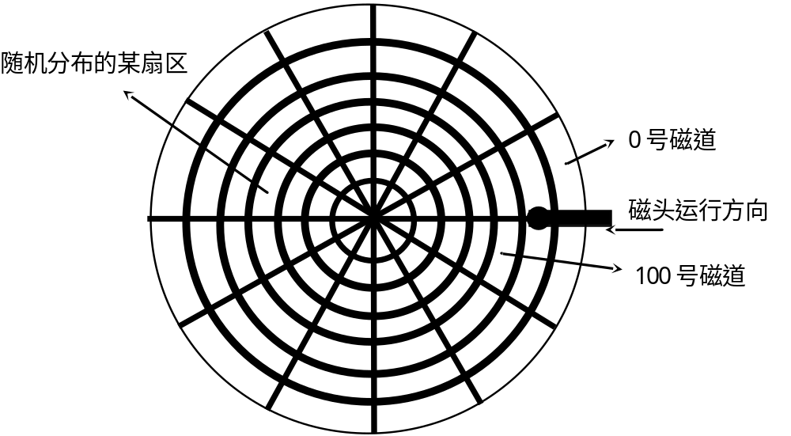
考研题5-3
（1）使用位示图法表示磁盘的空闲状态（1分），每一位表示一个磁道块是否为空闲，共需要16384/32=512个字=512×4个字节=2KB，正好可放在系统提供的内存中（1分）。

Slide 120
考研题5-4
（2）采用CSCAN调度算法，访问磁道的顺序为120、30、50、90，则移动磁道长度为20+90+20+40=170，总的移动磁道时间为170×1ms=170ms（1分）。
每分钟6000转，则平均旋转廷迟为60/(6000×2)=5ms，总的旋转廷迟时间=5ms×4=20ms（1分）。
每分钟6000转，则读取一个磁道上一个扇区的平均读取时间为10ms/100=0.1ms,总的读取扇区的时间=0.1ms×4=0.4ms。
读取上述磁道上所有扇区所花的总时间=170ms+20ms+0.4ms=190.4ms（1分）。

Slide 121
考研题5-5
（3）采用FCFS（先来先服务）调度策略更高效（1分）。因为Flash半导体存储器的物理结构不需要考虑寻道时间和旋转廷迟，可直接按I/O请求的先后顺序服务（1分）。
提示：Flash存储器（闪存）属可改写ROM，是一种长寿命的非易失性（在断电情况下仍能保持所存储的数据信息）的存储器，数据删除不是以单个的字节为单位而是以固定的区块为单位，区块大小一般为256KB到20MB。

Slide 122
考研题6
某文件系统为一级目录结构，文件的数据一次性写入磁盘，已写入的文件不可修改，但可多次创建新文件。请回答如下问题。11
（1）在连续、链式、索引三种文件的数据块组织方式中，哪种更合适？要求说明理由。为定位文件数据块，需在FCB中设计哪些相关字段？
（2）为快速找到文件，对于FCB，是集中存储好，还是与对应的文件数据块连续存储好？要求说明理由。

Slide 123
考研题6答案
(1)在磁盘中连续存放(采取连续结构),磁盘寻道时间更短,文件随机访问效率更高;在FCB中加入的字段为:<起始块号,块数>或者<起始块号,结束块号>.
(2)将所有FCB集中存放,文件数据集中存放.这样在随机查找文件名时,只需访问FCB对应的块,可减少磁头移动和磁盘I/O访问的次数.

Slide 124
考研题7-1
某文件系统空间的最大容量为4TB（1TB=240），以磁盘块为基本分配单元。磁盘块大小为1KB。文件控制块（FCB）包含一个512B的索引表区。请回答下列问题。12
（1）假设索引表区仅采用直接索引结构，索引表区存放文件占用的磁盘块号，索引项中块号最少占多少字节？可支持的单个文件最大长度是多少字节？
（2）假设索引表区采用如下结构：第0～7字节采用<起始块号，块数>格式表示文件创建时预分配的连续存储空间。其中起始块号占6B，块数占2B，剩余504字节采用直接索引结构，一个索引项占6B，则可支持的单个文件最大长度是多少字节？为了使单个文件的长度达到最大，请指出起始块号和块数分别所占字节数的合理值并说明理由。

Slide 125
考研题7-2
（1）文件系统存储空间共有块数=2⁴²/2¹⁰=2³²。为表示2³²个块号，索引表项占32/8=4B。
512可存放2⁷个索引表项，故最大文件长度=2⁷×2¹⁰=2¹⁷B=128KB。
（2）块号占6字节，块数占2字节的情况下，最大文件长度=2¹⁶×2¹⁰+(504/6)×2¹⁰=64MB+84KB。=65620KB
合理的起始块号和块数所占字节数分别为4，4（1，7或2，6或3，5）。因为块数占4B或以上，就可表示4TB大小的文件长度，达到文件系统的空间上限。

